Slide 1

Мадоу ДЕТСКИЙ САД №22 «Солнышко»
Визитная карточка группы №7 «СОВЯТА»
Подготовила воспитатель Шожап Ч.А.

Slide 2
Наша группа дружная – Умная, послушная, песни распевальная и очень рисовальная.
Дети наши – они веселые, шумные, любознательные, умные: очень быстро запоминают стихи, сказки, очень любят петь и танцевать. А родители – наши союзники, помогают нам во всем. Мы стараемся, чтобы в группе было по-домашнему уютно, современно, чтобы дети к нам шли с радостью
Наша группа – это дом радости!
Мы вас встретим с улыбкой и радостью,
Мы споем с вами песни звонкие
И расскажем вам сказки умные.
Мы покружимся в дружном танце,
Будем играть, скакать, смеяться,
Рисовать, лепить, и всему удивляться!

Slide 3
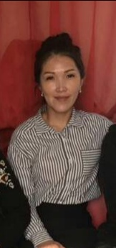
С вашими детьми работают – ШоЖАП ЧОДУРАА АНАТОЛЬЕВНА
ОЧЕНЬ ЛЮБИМ СВОЮ РАБОТУ И СТАРАЕМСЯ ДЕЛАТЬ ВСЕ ДЛЯ ТОГО, ЧТОБЫ ДЕТИШКАМ БЫЛО УЮТНО, КОМФОРТНО, ИНТЕРЕСНО, А РОДИТЕЛЯМ СПОКОЙНО

Slide 4
НАШЕ КРЕДО:
НА СВЕТЕ ЕСТЬ МНОГО РАЗЛИЧНЫХ ПРОФЕССИЙ,
И В КАЖДОЙ ЕСТЬ ПРЕЛЕСТЬ СВОЯ
НО НЕТ БЛАГОРОДНЕЙ, НУЖНЕЙ И ЧУДЕСНЕЙ
ЧЕМ ТА, КЕМ РАБОТАЕМ МЫ!
ДАРИТЬ ДЕТЯМ НЕЖНОСТЬ, ЗАБОТУ И ЛАСКУ,
ОТ БЕД ЗАСЛОНЯТЬ ВСЕМ СЕРДЦЕМ ЛЮБЯ,
О ПОЛЬЗЕ ДОБРА ЧИТАТЬ ИМ СКАЗКИ,
ЧТОБ ЖИТЬ ИМ С НАДЕЖДОЙ И ВЕРОЙ В СЕБЯ!

Slide 5
В нашей группе живут 25 ребят.
18 отважных мальчиков и 7 симпатичных девочек.
Наши ребята веселые, обаятельные, активные, трудолюбивые и очень любознательные.

Slide 6
Посмотрите, посмотрите
Как мы в садике живем
Рассказать вам очень рады
Как проводим день за днем

Slide 7
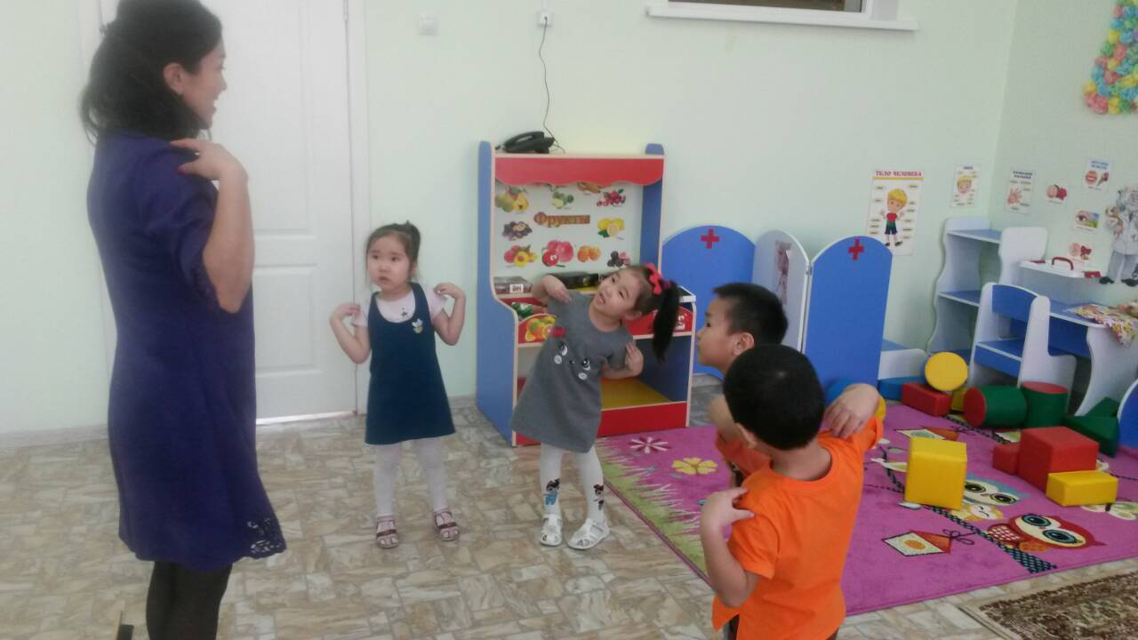
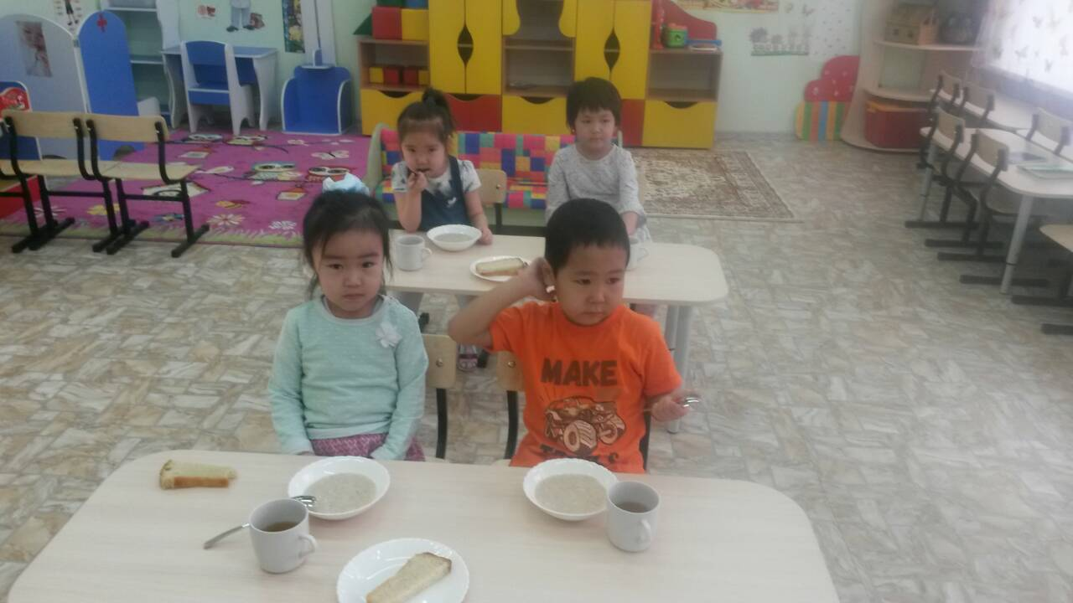
Утром делаем зарядку – 1,2,3,4,5. Ну, а каша для заправки, чтобы сильными нам стать

Slide 8
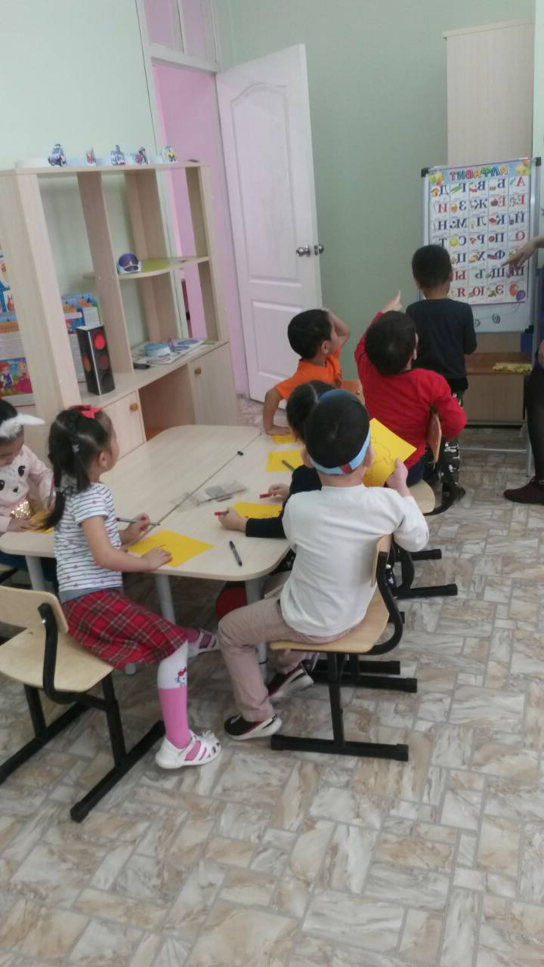
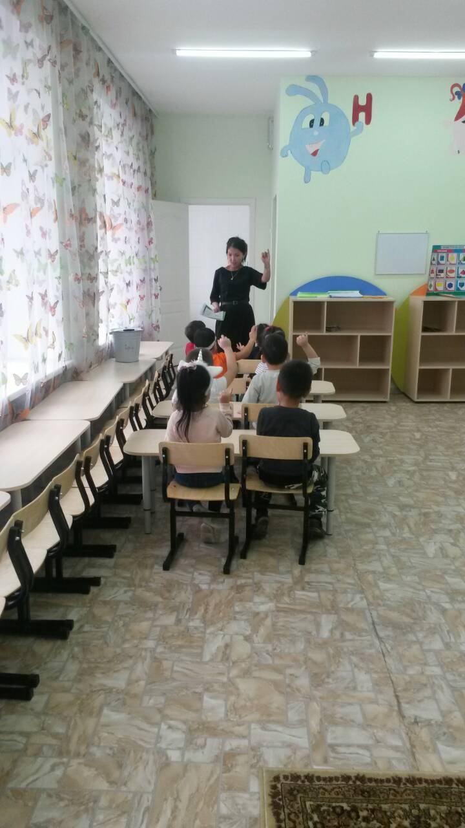
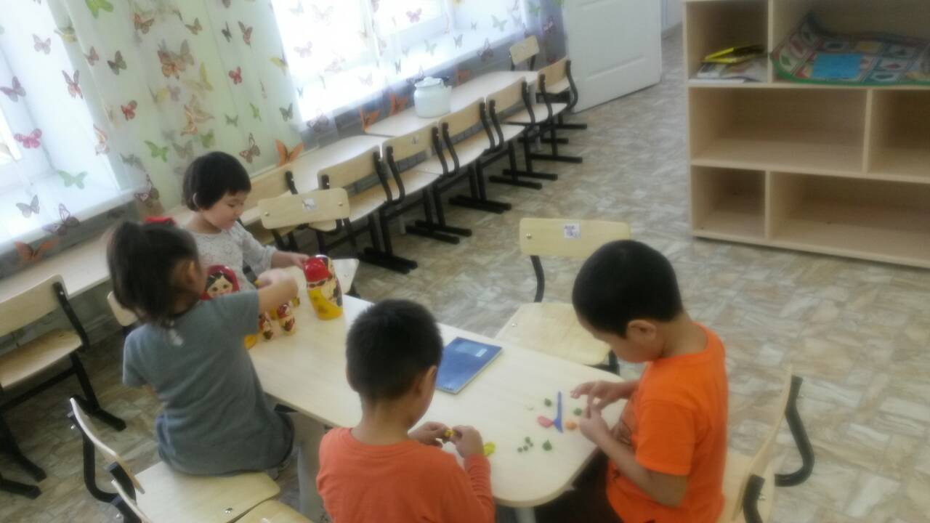
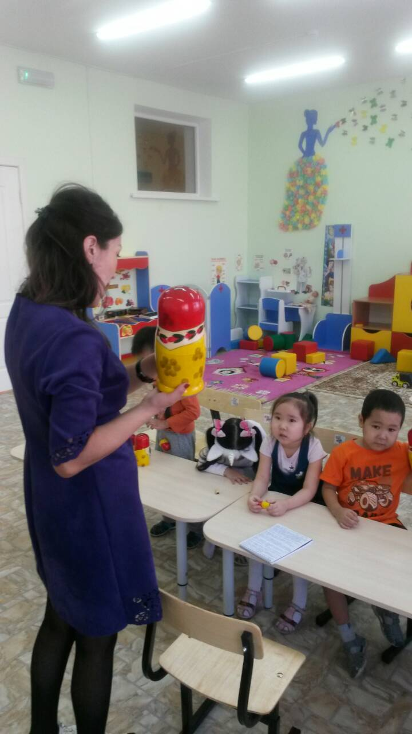
Лишь позавтракать успеем, на занятия спешим. Все узнать хотим скорее – Мы еще же малыши

Slide 9
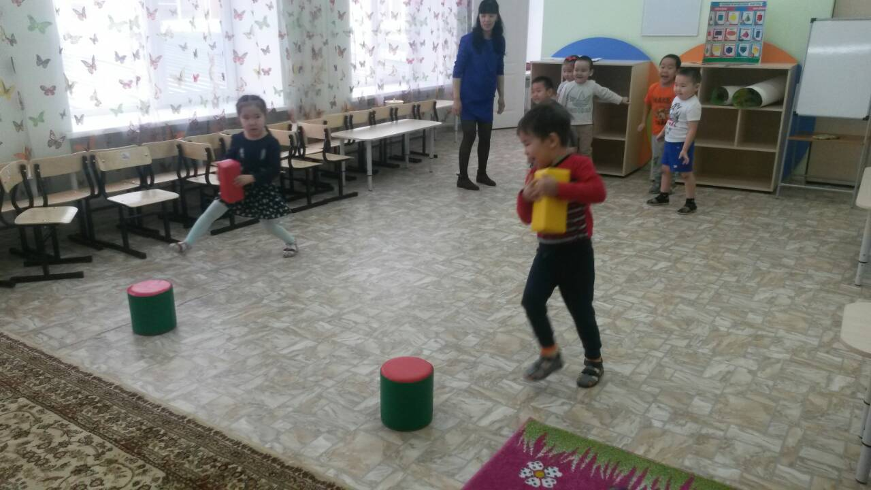
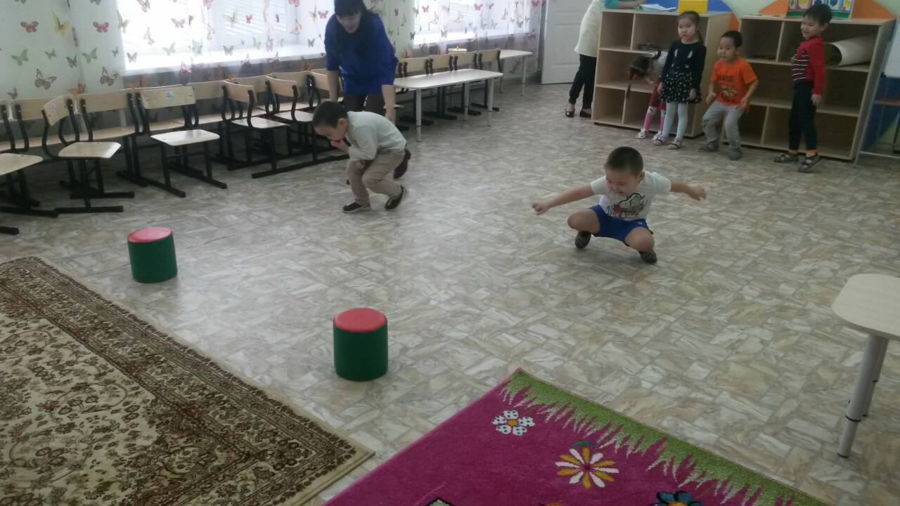
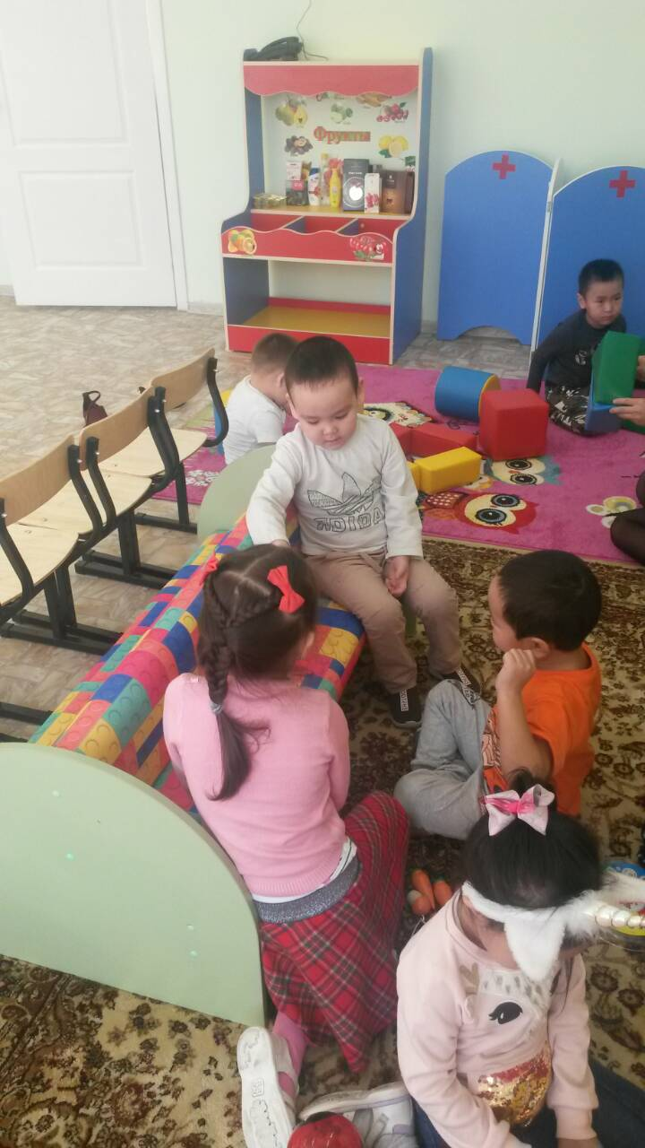
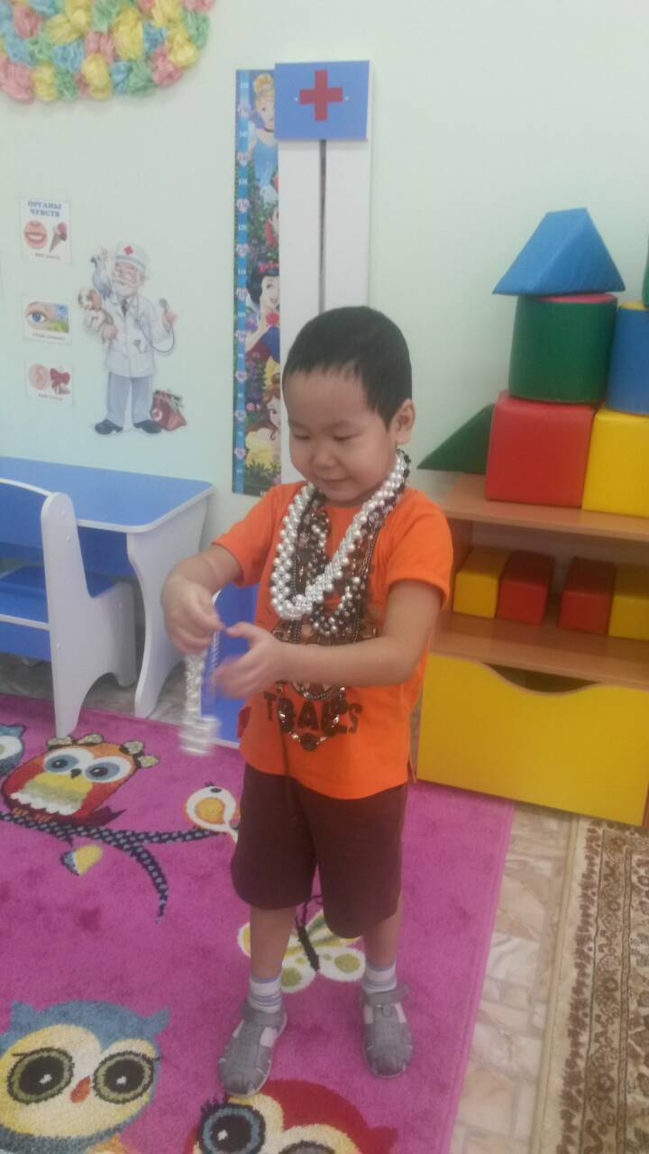
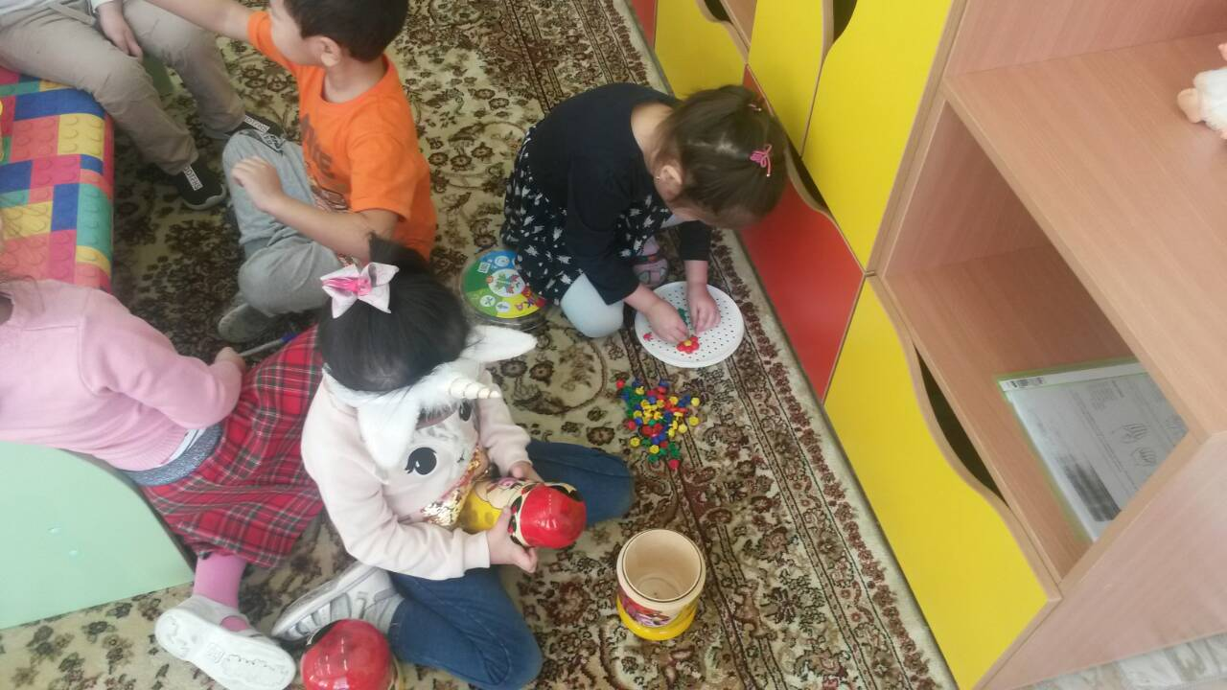

Slide 10
Группу всю мы показали, о себе мы рассказали. Вас мы в гости будем ждать, нам есть еще, что показать!

Slide 11
Спасибо за внимание!!!

